Slide 1


Spring Boot Controller
Conceive Design Implement Operate
Slide 2.1

Slide 2

Agenda
Phần I:
Ánh xạ Request với Method
@RequestMapping
@GetMapping
@PostMapping
Đọc dữ liệu người dùng
@RequestParam
@RequestPart
@PathVariable
@CookieValue
Optional<T>
Phần II:
Chia sẻ dữ liệu với view
Model
@ModelAttribute
Điều hướng
return “view-path”
return “forward:<URL>”
return “redirect:<URL>”

Slide 3
Request Mapping

Slide 4
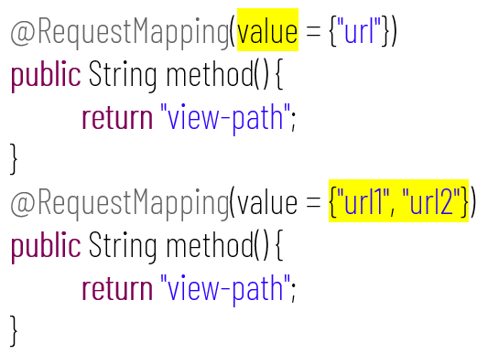
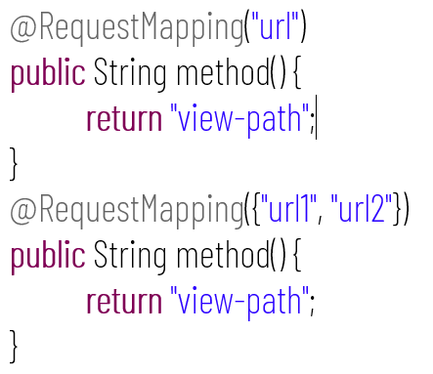
@RequestMapping(value)
Đầy đủ
Thu gọn

Slide 5
Mapping Summary
@RequestMapping(url)
Không phân biệt method tức thực hiện request với method là POST hoặc GET
@GetMapping(url)
Chỉ thực hiện khi method là GET
@PostMapping
Chỉ thực hiện khi method là POST

Slide 6
Phân biệt POST | GET
Chỉ rõ đối số method của @RequestMapping để xác định request với method cụ thể
GET(url): @RequestMapping(value = "url", method = RequestMethod.GET)
POST(url): @RequestMapping(value = "url", method = RequestMethod.POST)
Spring Boot MVC cung cấp @GetMapping và @PostMapping để tối giản dòng lệnh ánh xạ
GET(url): @GetMapping("url")
POST(url): @PostMapping("url")
Chú ý:
Request có method POST khi bạn submit form với method là POST
<form action=“url” method=“POST”>
Tất cả các request còn lại (link, submit form, nhập vào ô địa chỉ trình duyệt) đều có method là GET

Slide 7
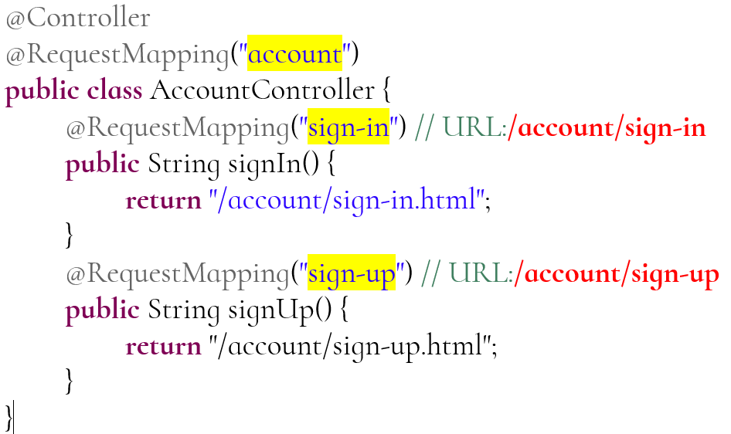
Tách URL thành 2 phần
Spring Boot cho phép bạn tách URL thành 2 phần
Phần chung: Map mức class
Phần riêng: Map mức method

Slide 8
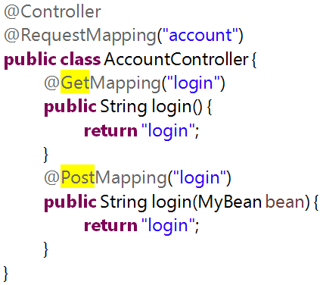
@PostMapping, @GetMapping
GET: /account/login
POST: /account/login
Xử lý thông thường
GET: hiển thị form
POST: xử lý form

Slide 9
User Data Handling

Slide 10
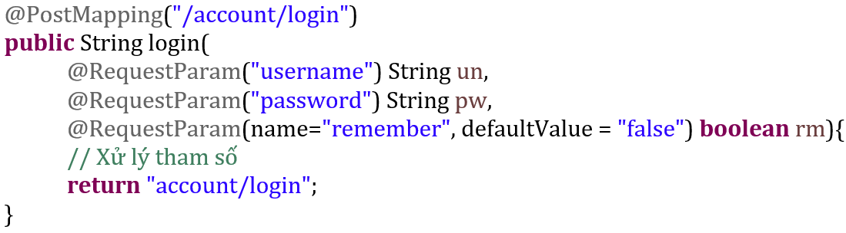
@RequestParam
@RequestParam được sử dụng để đọc giá trị tham số vào đối số của phương thức điều khiển.

Slide 11
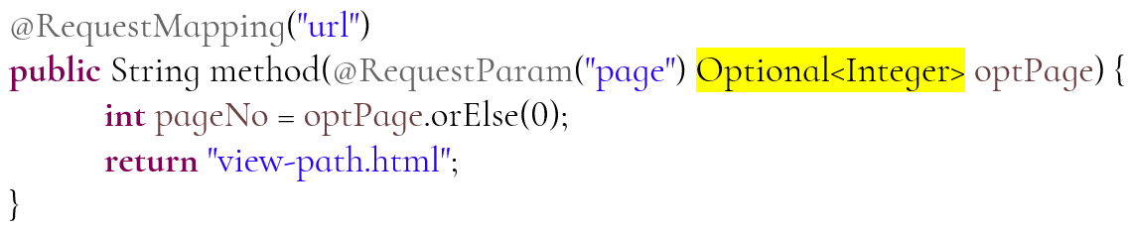
Optional Parameter
Tham số tùy chọn (có hoặc không)
Ví dụ:
URL | pageNo
http://localhost:8080/url | 0
http://localhost:8080/url?page=0 | 0
http://localhost:8080/url?page=3 | 3

Slide 12
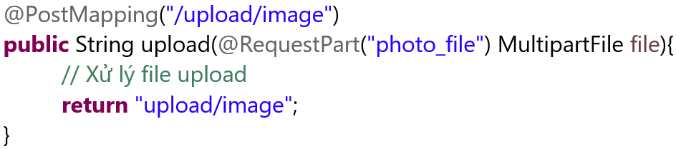
@RequestPart
@RequestPart được sử dụng để đọc file upload từ client
MultipartFile API
Method | Return | Description
isEmpty() | boolean | Có upload file hay không
getOriginalFilename() | String | Tên file tải lên
getContentType() | String | Kiểu file tải lên
getSize() | long | Kích thước file tải lên
getBytes() | byte[] | Byte[] chứa dữ liệu file tải lên
transferTo(File) |  | Lưu file tải lên vào vị trí mới

Slide 13
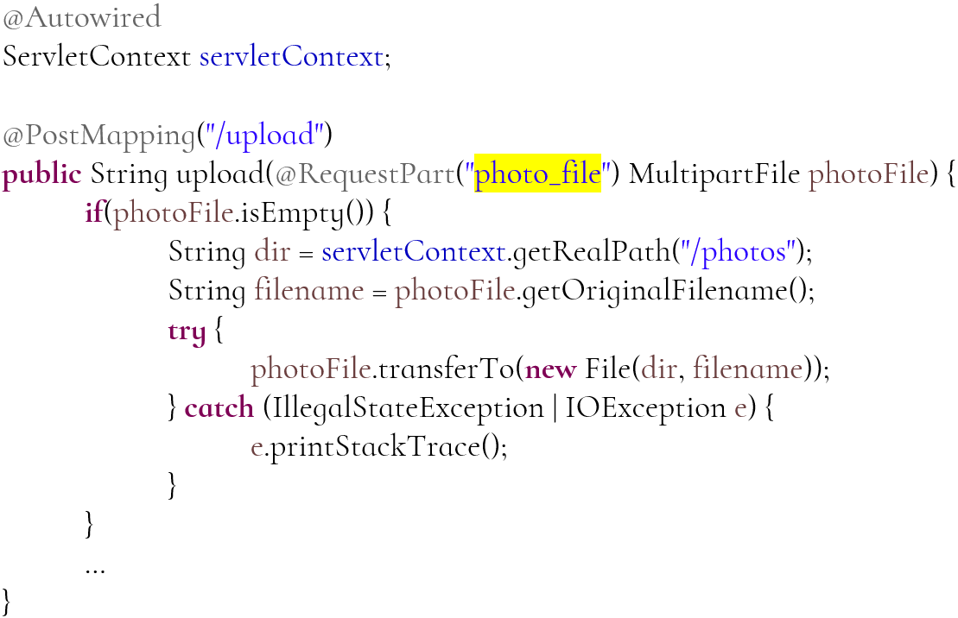
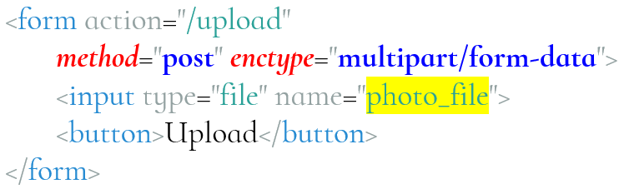
Upload File Example

Slide 14
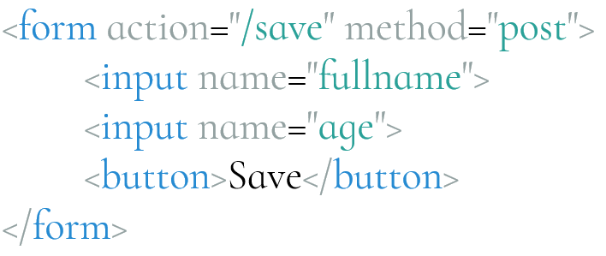
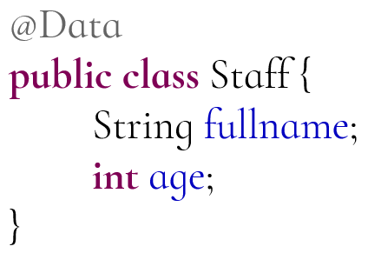
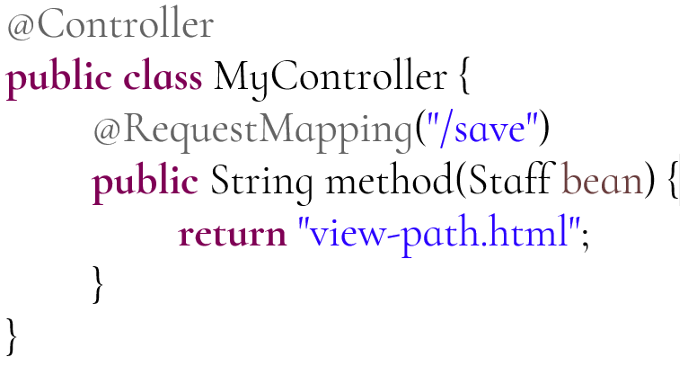
Sử dụng JavaBean để đọc giá trị các tham số
Chú ý:
Bean property phải cùng tên với các parameter
Sử dụng @Data để sinh các cặp getter và setter cho các field.

Slide 15
Đọc giá trị cookie
Sử dụng @CookieValue để đọc giá trị của cookie
Ví dụ:
Đọc giá trị của cookie có tên cki vào đối số val nếu cookie cki tồn tại
Nếu cookie cki không tồn tại thì đối số val có giá trị là poly

Slide 16
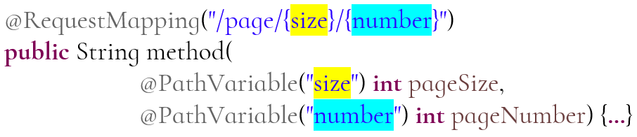
Đọc giá trị biến đường dẫn
Sử dụng @PathVariable để đọc giá trị của biến đường nằm trong dẫn của URL.
Với request có url là “/page/10/5” thì giá trị của các đối số:
pageSize là 10
pageNumber là 5

Slide 17
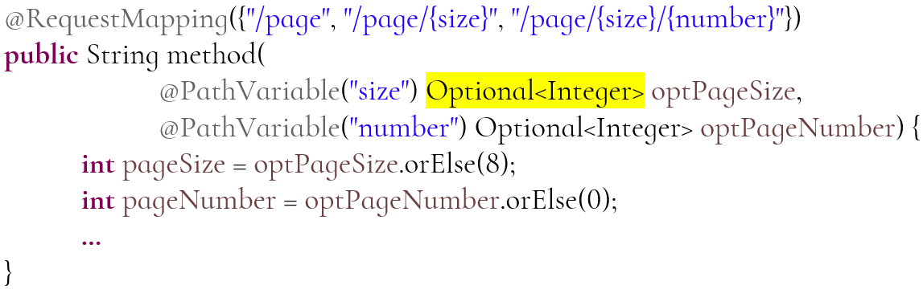
Đọc giá trị biến đường dẫn tùy chọn
Các tình huống có thể xảy ra với các request
URL | pageSize | pageNumber
/page | 8 | 0
/page/10 | 10 | 0
/page/10/5 | 10 | 5

Slide 18
Spring Boot Controller
Conceive Design Implement Operate
Slide 2.2

Slide 19
Data Sharing

Slide 20
Model & @ModelAttribute
Model là nơi chứa dữ liệu do Controller tạo ra để chia sẻ với View
Trong Controller có 3 cách để bổ sung dữ liệu chia sẻ vào Model:
Model.addAttribute(name, value)
Bổ sung 1 biến vào model
MappingMethod(@ModelAttribute(name) Type value)
Bổ sung giá trị đối số vào model
@ModelAttribute(name) Type method(){…return value;}
Bổ sung kết quả trả về của một phương thức vào model

Slide 21
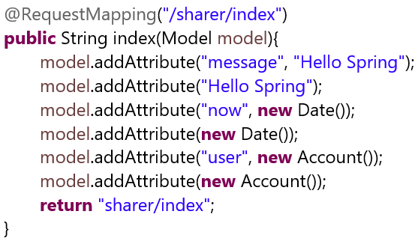
Bổ sung biến vào model
Model
name | value
message | “Hello Spring”
string | “Hello Spring”
now | Date object
date | Date object
user | Account object
account | Account Object
Chú ý: Nguyên tắc đặt tên mặc định: lấy tên kiểu của biến và đổi ký tự đầu tiên sang ký tự thường

Slide 22
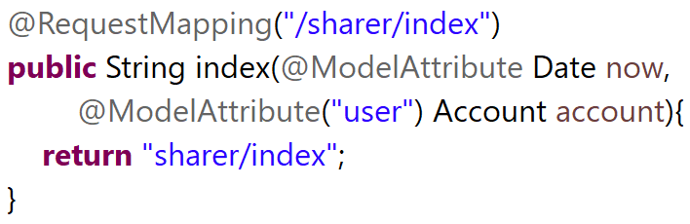
Bổ sung giá trị đối số vào model
Model
name | value
date | Date object
user | Account Object

Slide 23
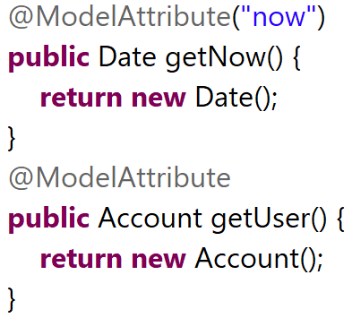
Bổ sung kết quả trả về của một phương thức vào model
Model
name | value
now | Date object
account | Account Object

Slide 24
Return of Controller Methods

Slide 25
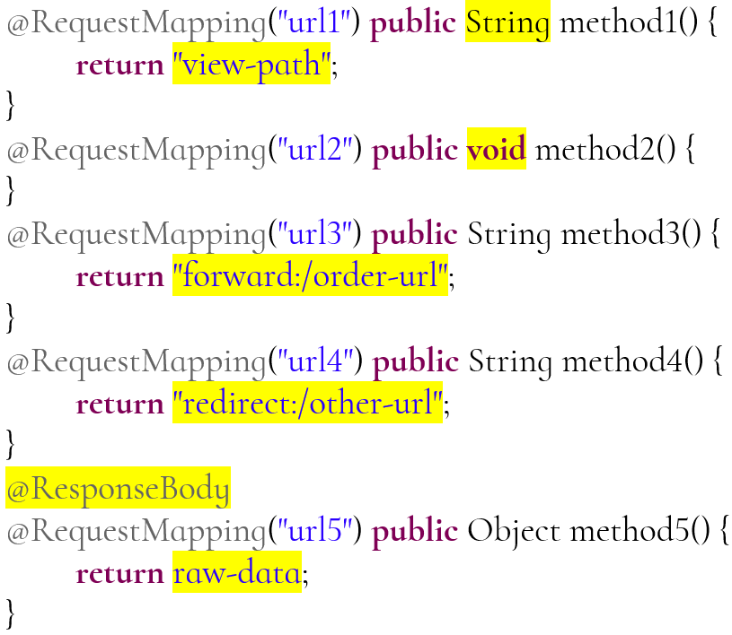
Overview of Controller Method Returns
Chuyển tiếp sang view (view-path)
Chuyển tiếp sang view (url2)
Chuyển tiếp sang url khác
Tạo request mới đến url khác
Trả về dữ liệu thô (bất kỳ)

Slide 26
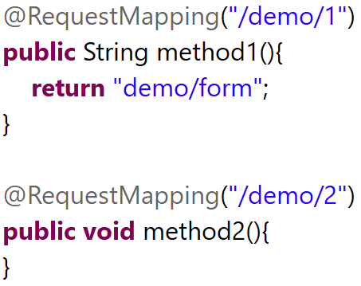
Return View Name
demo/form.jsp
demo/2.jsp
Chú ý:
Lệnh return được hiểu là chuyển tiếp (forward) sang view
Theo cấu hình mặc định (kiểu trả về là void) thì view-path của controller method là mapping-url

Slide 27
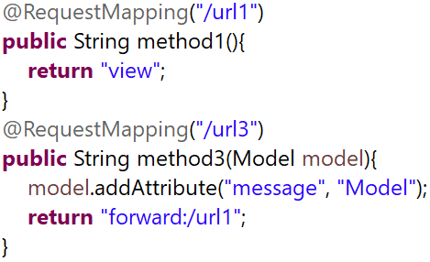
Forward
response
Web Browser
request
Forward xảy ra phía server trên cùng một request nên dữ liệu trong Model được tạo bởi url3 có thể chia sẻ với url1

Slide 28
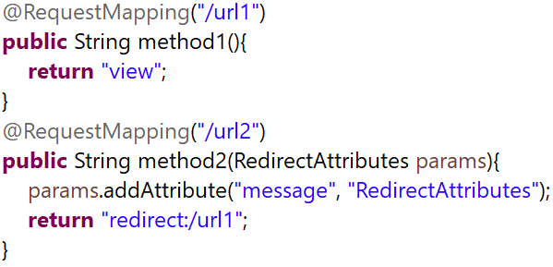
Redirect
request 2?params
response
Web Browser
request
control statement
@url1 và @url2 được khẩn cầu trên 2 request khác nhau nên Model không thể chia sẻ
Sử dụng RedirectAttributes để chia sẽ dữ liệu text thay vì Model. RedirectAttributes sẽ được chuyển đổi thành các tham số của request mới

Slide 29
Redirect and Forward
Web Server
Web Server
@url1
request(url1)
request(url1)
@url1
forward:/url2
redirect:/url2
Web Browser
Web Browser
@url2
@url2
request(url2)
view
view
view
view
response(url2)
response(url2)

Slide 30
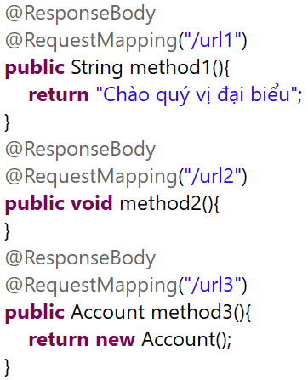
@ResponseBody – Raw Data
“Chào quý vị đại biểu”
empty
{JSON}

Slide 31

Summary
Phần I:
Ánh xạ Request với Method
@RequestMapping
@GetMapping
@PostMapping
Đọc dữ liệu người dùng
@RequestParam
@RequestPart
@PathVariable
@CookieValue
Optional<T>
Phần II:
Chia sẻ dữ liệu với view
Model
@ModelAttribute
Điều hướng
return “view-path”
return “forward:<URL>”
return “redirect:<URL>”

Slide 32


